Slide 1




Slide 2
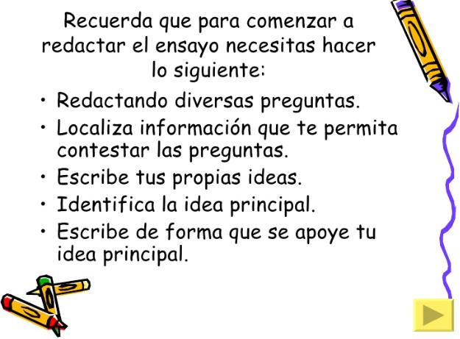


Slide 3
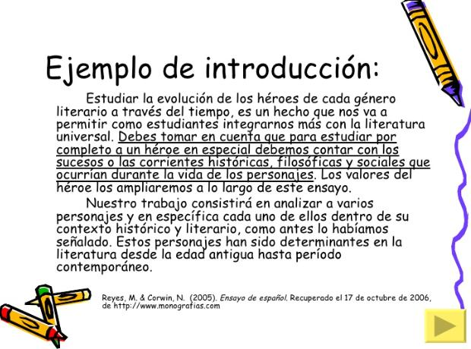
EJEMPLO DE INTRODUCCIÓN DE UN ENSAYO SOBRE “Evolución de los héroes en la literatura”

Slide 4
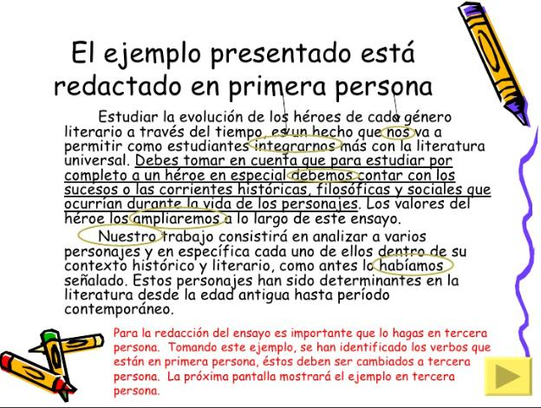

Slide 5
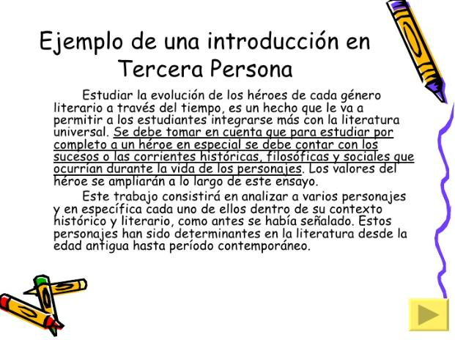

Slide 6
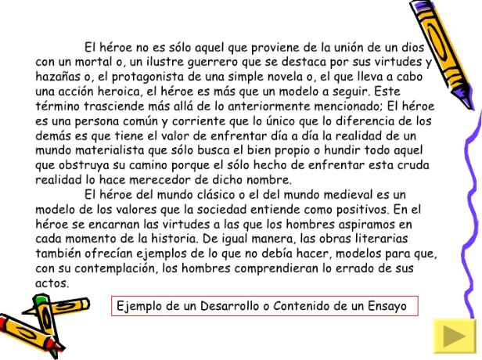
EJEMPLO DE DESARROLLO O CONTENIDO DE UN ENSAYO

Slide 7
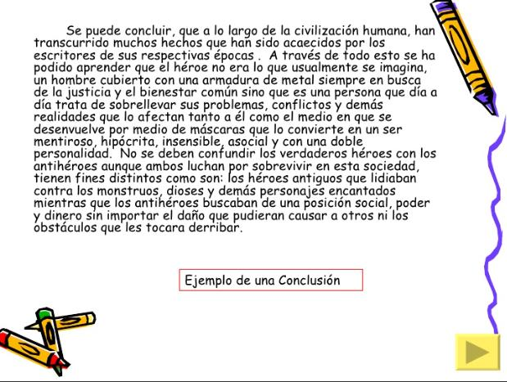
EJEMPLO DE conclusión DE UN ENSAYO

